Slide 1
Nemlineáris dinamikus rendszerek alapjai I. gyakorlat
Juhász János
juhja@digitus.itk.ppke.hu
Hartdégen Márton
hartdegenmarton@gmail.com

Slide 2
Előszó - követelmények
Részvétel, ZH, Házi feladat, BEADANDÓ
Matlab® (miért?)
Szorgalmi feladatok: okt 14-23 közt kiírva Honlapról letölthető lesz
A gyakorlat célja: Az előadásokon vett példák mélyebb megértése, implementálása Matlab® környezetben ,,játszás a paraméterekkel” Adva lesz egy előre megírt keretrendszer
Megj.: Lehetőség Matlab® felzárkóztatóra
Notes:
Miért?:
Több egy kép ezer szónál. (és főleg integráljelek, paraméterek és deriváltak sokaságánál)

Slide 3
Elméleti bevezető I.
,,A fizika minden nehézsége, úgy látszik, abban áll, hogy a mozgásjelenségekből a természet erőit kikutassuk, s azután ezeknek az erőknek a segítségével a többi jelenséget megmagyarázzuk.” Newton
Dinamikai rsz.: 1 rendszer állapotainak időbeni változása valamilyen szabály szerint – fizikai folyamat matematikai leírása

Slide 4
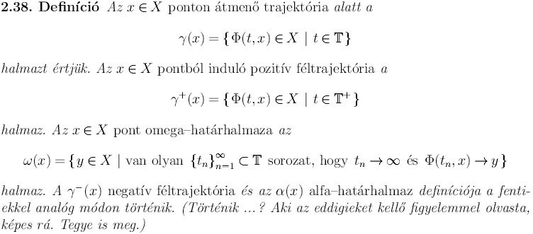
Elméleti bevezető II.
Fázistér: a dinamikai rendszer összes lehetséges állapota Trajektória: egy fázistérből vett elem pályája (nyoma)

Slide 5
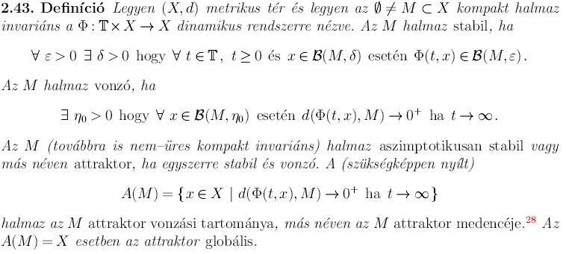
Elméleti bevezető III.
Rendszerek típusai: disszipatív, konzervatív, explozív Attraktor: pont, periodikus, kaotikus

Slide 6
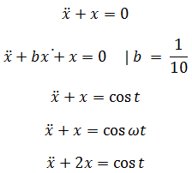
I. Gyakorlat anyaga
Implementáljuk Matlab-ban az alábbi egyenleteket, rajzoltassuk ki , és vizsgáljuk meg különböző paraméterek mellett!
1.
2.
3.
4.
5.

Slide 7
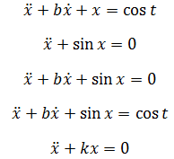
*-os feladat(ok) ☺
Vizsgáljuk meg az alábbi egyenleteket is!
* = igényes

Slide 8
Matlab® kiegészítés
[X,Y] = meshgrid(x,y) replicates the grid vectors x and y to produce a full grid.
equation= @(t,y) [y(2); y(1)]; egyenlet bal; jobb oldala
[t,y]=ode45(equation, [t₀,t_{max}][X_{init},Y_{init}]); több ode solver is választható, elsőnek ezt próbáljuk
figure creates figure graphics objects. Figure objects are the individual windows on the screen in which the MATLAB software displays graphical output.
plot(x,y,how…)
subplot(m,n,p) (m*n re osztja a figure-t, p. pozícióba/tartományba, etc.))
contour(X,Y,Z), contour(X,Y,Z,n), and contour(X,Y,Z,v) draw contour plots of Z using X and Y to determine the x- and y-axis limits.

